Slide 1
AT4-kotisivukurssi
4. jakso 5.2. – 5.4.2013
.

Slide 2
Ohjeita, kotisivueditori
HTML-opas
http://www.iki.fi/mikaves/html/
(Mika Westerholm)
Kotisivueditorit:
Notepad (yksinkertainen
BlueGriffon (tehokas, ilmainen)
http://bluegriffon.org/pages/Download
(imuroi, asenna Windows-koneeseen)

Slide 3
NotePad-editorin käyttö
html (www,web)-sivujen teossa
ja sivun testaus resurrsinhallinnalla

Slide 4
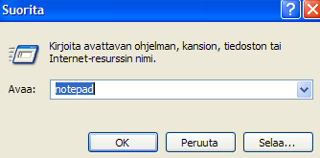
Windowsissa Käynnistä →suorita
Kirjoita tähän Notepad
Klikkaa

Slide 5
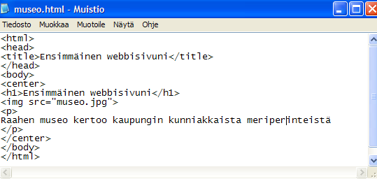
Kirjoitetaan normaalisti
Tallenna kaikki kuvat on etukäteen (tai jälkikäteen)
omaan kotihakemistoosi
Samaan hakemistoon tallennetaan sivustotiedostosi
html-muodossa

Slide 6
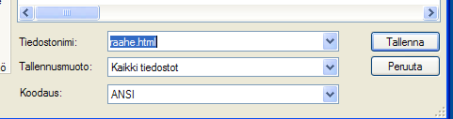
Tallennus html-muodossa omaan kotihakemistoosi
Tiedosto → Tallenna nimellä
(etsi kotihakemistosi)
kirjoita tiedoston (sivuston) nimeen html-pääte
Tallennusmuodoksi valitaan Kaikki tiedostot

Slide 7
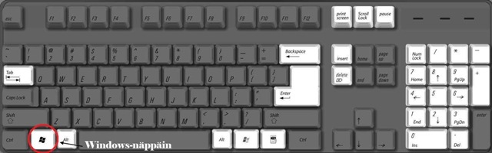
Sivuston testaus resurssinhallinnalla
1) Paina pohjaan Windows-näppäin ja pidä sitä pohjassa
2) Paina lisäksi E-näppäin, vapauta näppäimet
3) Etsi oma kotihakemistosi, jonne talletit sivusi (esim raahe.html)
4) Kaksoisklikkaa tiedostosi, esim raahe.html, nimeä

Slide 8
Jos kuva, otsikko tms ei näy?
Tavallisesti kyse on kirjoitusvirheestä
(esimerkiksi lainausmerkki puuttuu kuvan nimestä,
jompikumpi väkänen < > puuttuu tagista…
Mene notepadiin (näkyy alareunassa),
korjaa vika, testaa uudelleen (selain näkyy
alareunassa), päivitä selain…

Slide 9
HTML-harjoitus 1
Tehdään aluksi Notepad-editorilla
Käynnistä → suorita → Notepad
webbisivu koostuu :
väkäsillä ympäröidyistäTAG-merkkaussanoista:
< html>, <table>, <p>
TAGsanojen lopetuksista:
</html>, </table>, </p>
Se, mitä on kirjoitettu TAGien väliin, näkyy
selaimessa

Slide 10
webbisivu alkaa
<html>
<head>
<title> Ensimmäinen websivuni</title> Tämä on sivua kuvaava nimi, joka näkyy selaimessa sivun nimenä ylhäällä otsikkorivillä. Myös hakukoneet etsivät sivuja tutkimalla tätä osiota.
</head>
otsikkotiedot alkavat
otsikko
otsikkotiedot loppuvat

Slide 11
sivun taustaväri
body aloittaa
selaimessä näkyvän
sivun)
<body bgcolor="blue">
<h1> Pääotsikko </h1>
<h2> Alaotsikko </h2>
Näkyvät otsikot
<p> tähän kirjoitetaan tekstiä (aloittaa tekstikappaleen)
</p> lopettaa tekstikappaleen ja vaihtaa rivin
<b> tämä teksti tulee lihavana</b>
<i> kursivoituna </i>
<u> alleviivattuna </u>
<br> tämä katkaisee rivin

Slide 12
<font color="red"> Punaista tekstiä </font>
kuva, joka
on levyllä
<img src="museo.jpg">
<ul>
Lista, luettelo alkaa
<li> Hyvinkä </li >
<li> Oulu </li>
<li> Kokkola </li>
</ul>
Lista loppu

Slide 13
<table border=”2”>
Aloittaa taulukon,
rajat 2 pikseliä
<tr>
Taulukon ekarivi alkaa
<td> ekarivin ekasolu </td>
<td> ekarivin tokasolu </td>
</tr>
Taulukon ekarivi loppuu
<tr>
Taulukon tokarivi loppuu
<td> tokarivin ekasolu </td>
<td> tokarivin tokasolu </td>
</tr>
Taulukko päättyy
</table>

Slide 14
</body>
Näytettävä sivu loppuu
</html>
webbisivu loppuu

Slide 15
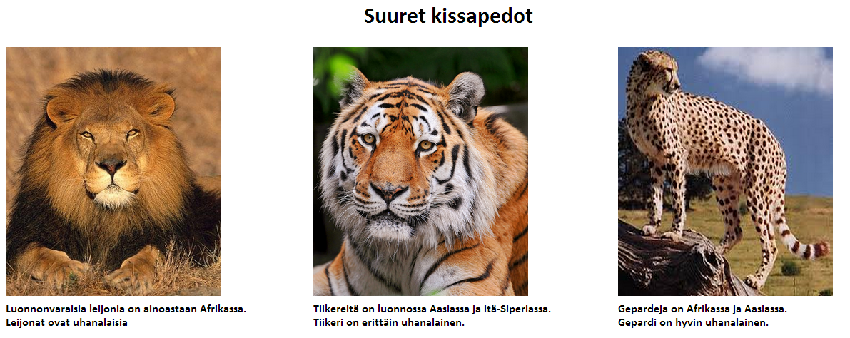
HTML – harjoitus 2:
Kopioi netistä tiikerin, leijona ja gepardin kuvat
Tee 2-rivinen ja 3-sarakkeinen taulukko,
jossa ekarivilla on eläimet ja tokarivilla niiden
kuvatekstit:

Slide 16
Raahen lukion pedanetissa on kohdassa
Oppiaineet
→ Tietotekniikka
word-dokumentit
Harjoitus_02.docx
Harjoitus_03.docx
Harjoitus_04.docx
Harjoitus_05.docx
Avaa ne selaimella ja tee notepadilla
kyseiset harjoitukset

Slide 17
Tyylimäärittelyjen käyttö
Nykyaikana html-dokumentin (webbisivun tai
webbisivuston) muotoilu tehdään kätevimmin
tyylimäärittelyjen avulla (CSS-määrittelyt)
Helpoiten, mutta samalla vähän kömpelosti,
ne voidaan laittaa <head> ja </head> -tagien
sisään esimerkiksi heti </title>-lagin jälkeen

Slide 18
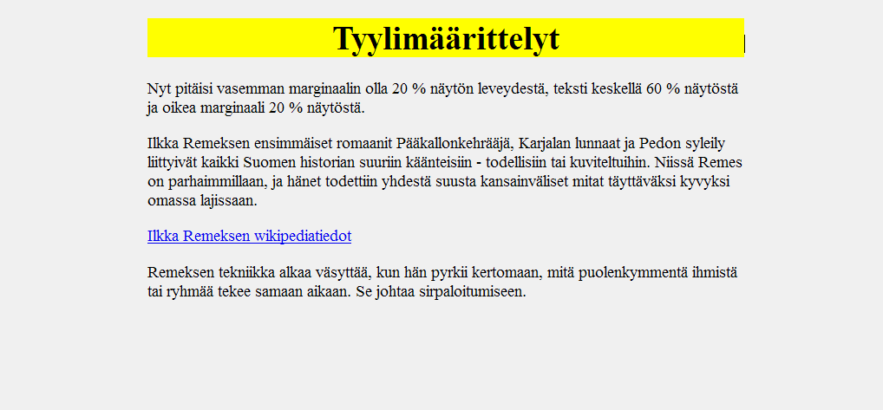
Esimerkki tyylimäärittelystä
Ylläolevassa sivustossa otsikko on korostettu,
sivua on kavennettu molemmista reunoista.
Lisäksi linkkiteksti välähtää, kun hiiri tulee päälle

Slide 19
<html>
<head>
<title>Ilkka Remes</title>
<style type="text/css">
body {margin-left: 20%;
margin-right: 20%;
font-size: 120%;
color: black;
background: #f0f0f0;
}
h1 {background: yellow; color: black;text-align: center;}
a:link:hover {background: yellow; color: black}
</style>
</head>
<body>
Tyylimäärittely alkaa
Koko sivun marginaalit,
fontin koko, fontin väri
ja sivun taustaväri
Pääotsikon korostus
Linkin välähtää, kun
hiiri tulee päälle
Tyylimäärittely loppuu

Slide 20
Kirjoita Notepadilla edellä oleva dian mukainen
tyylimäärittely ja jatka sitten <body>-tagin
jälkeen seuraavan teksti tageineen:
Pääotsikko
Kappaleet
Linkki

Slide 21
Tässä sivun mukainen html-jatko
<body>
<h1>Tyylimäärittelyt</h1>
<p>Nyt pitäisi vasemman marginaalin olla 20 % näytön leveydestä, teksti
keskellä 60 % näytöstä ja oikea marginaali 20 % näytöstä.</p>
<p>Ilkka Remeksen ensimmäiset romaanit Pääkallonkehrääjä, Karjalan lunnaat
ja Pedon syleily liittyivät kaikki Suomen historian suuriin käänteisiin -
todellisiin tai kuviteltuihin. Niissä Remes on parhaimmillaan, ja hänet
todettiin yhdestä suusta kansainväliset mitat täyttäväksi kyvyksi omassa
lajissaan.</p>
<p><a href="http://fi.wikipedia.org/wiki/Ilkka_Remes">Ilkka Remeksen
wikipediatiedot</a></p>
<p>Remeksen tekniikka alkaa väsyttää, kun hän pyrkii kertomaan, mitä
puolenkymmentä ihmistä tai ryhmää tekee samaan aikaan. Se johtaa
sirpaloitumiseen.</p>
</body>
</html>

Slide 22
Lisää tyylimäärittelyjä
Kirjoitetaan edellisiin tyylimäärittelyihin lisäksi
seuraavat rivit:
.korostettu {background :#FFFFC0;
margin-left: 5%;
margin-right: 5%;
font-weight: bold;
border: solid 3px}
.sisennetty {margin-left: 15%;
margin-right: 15%;
text-align: justify;}
Määrittelee
kappaleen
tyyliluokan
korostettu
Tyyliluokka
sisennetty

Slide 23
<html>
<head>
<title>Ilkka Remes</title>
<style type="text/css">
body {margin-left: 20%;
margin-right: 20%;
font-size: 120%;
color: black;
background: #f0f0f0;
}
h1 {background: yellow; color: black;text-align: center;}
.korostettu {background :#FFFFC0;
margin-left: 5%;
margin-right: 5%;
font-weight: bold;
border: solid 3px}
.sisennetty {margin-left: 15%;
margin-right: 15%;
text-align: justify;}
a:link:hover {background: yellow; color: black}
</style>
Tässä saatu täydenetty
tyylimäärittely

Slide 24
kappaleluokkien käyttö
Kappale käyttää tyylimäärittelyä korostettu
<p class="korostettu">Ilkka Remeksen ensimmäiset romaanit Pääkallonkehrääjä, Karjalan lunnaat ja Pedon syleily liittyivät kaikki Suomen historian suuriin käänteisiin - todellisiin tai kuviteltuihin. Niissä Remes on parhaimmillaan, ja hänet todettiin yhdestä suusta kansainväliset mitat täyttäväksi kyvyksi omassa lajissaan.
</p>
Tyyli
sisennetty
<p class="sisennetty">Kaavamaiselta tuntuu myös säntäily pitkin ja poikin Eurooppaa, varsinkin kun takaa-ajajat aina ihmeellisesti pääsevät jäljille kaikista varotoimista huolimatta. Henkilötkin jäävät pinnallisiksi.
</p>

Slide 25
Tyylimäärittely div-elementin sisällä
Mikä tahansa elementti (kappale, kuva jne)
voidaan sulkea div-tagien sisään div-elementiksi.
Tällöin sille voidaan antaa oma tyylimäärittely,
esimerkiksi asemointi oikealle, keskelle, oma
taustaväri jne
Kuvan paikka sisennetään alkavaksi 40 %
vasemmasta sivun reunasta:
<div style="margin-left: 40%;"> <img src="remes.jpg" alt="Remes"> </div>

Slide 26
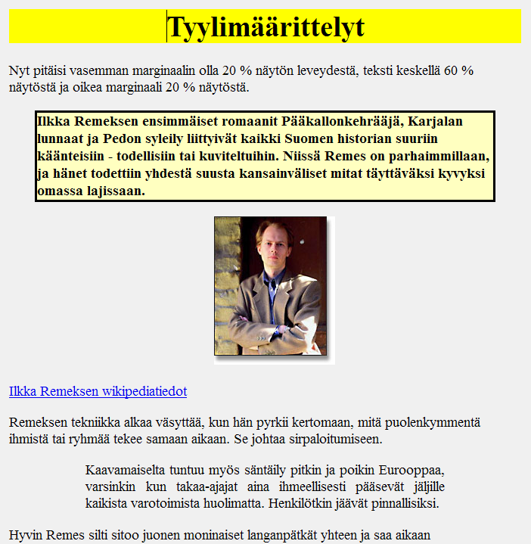
BlueGriffonin käyttö
Korostettu
kuva div-elementissä
40% vasemmasta reunasta
sisennetty

Slide 27
BlueGriffon-kotisivueditori
Paras, tehokkain ja monipuolisin avoimen koodin
ilmainen kotisivueditori on BlueGriffon.
Sillä voi tehdä sekä samaan tapaan kuin Notepadilla,
testata tuotos ja vieläpä käyttää ohjelman
sisältämiä wizardeja (avusteita) taulukkojen,
kuvien ja linkkien laittamiseen.
Googleen hakusana Bluegriffon, ladataan
sieltä windows-asennus, latauksen jälkeen
kaksoisklikataan sitä, jolloin ohjelma asentuu

Slide 28
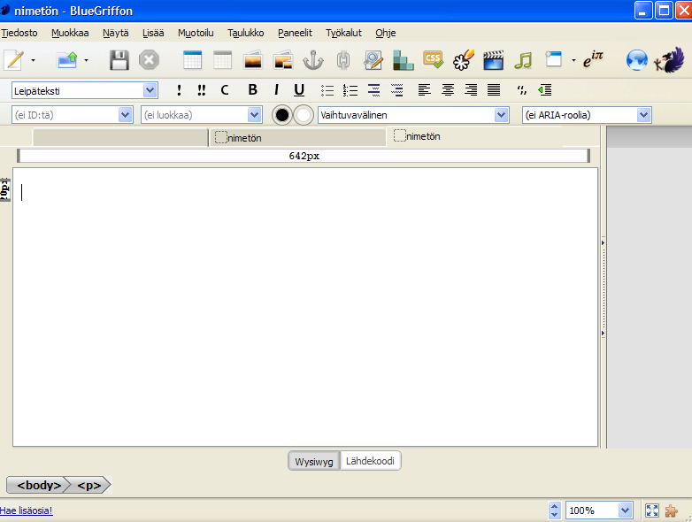
Uuden sivuston aloitus, tallennus, avaus
Avusteisesti ja testaten
Notepadin tapaan

Slide 29

Uuden sivuston aloitus
Klikkaa BlueGriffonissa:
Tiedosto
Uusi
Klikkaa kohtaa Lähdekoodi, näet koodin

Slide 30
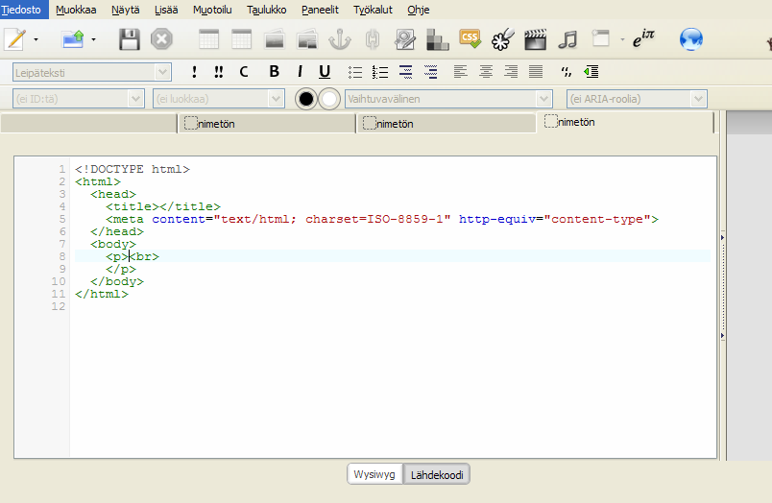
Lähdekooditilassa näyttää tältä. Voit kirjoittaa
tageja ja tekstiä notepadin tapaan

Slide 31
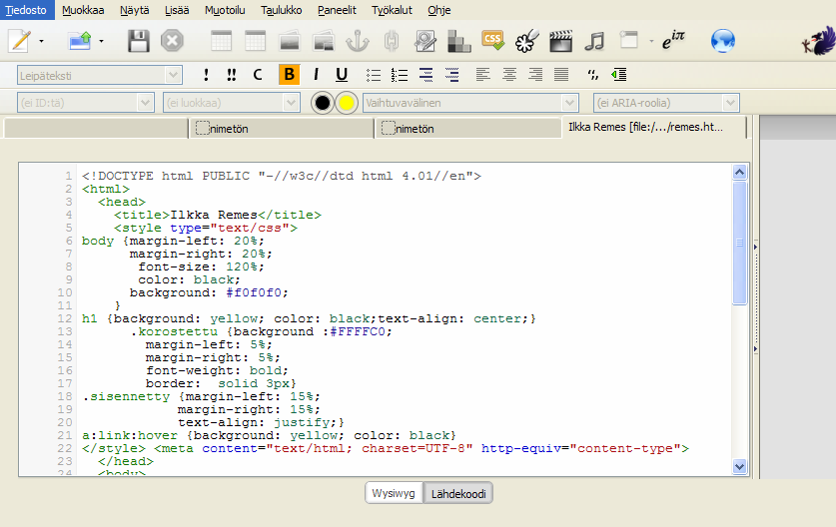
Sivun tallennus:
Tiedosto → Tallenna nimellä

Slide 32
Javascript: painoindeksin laskeminen
Jos paino cm, niin kaavaksi tulee

Slide 33
Painoindeksi html-sivu
<!DOCTYPE html>
<html>
<head>
<title>Painoindeksin laskeminen</title>
</head>
<body>
<h1>Painoindeksin laskeminen</h1>
<script type="text/javascript">
paino = prompt("Anna painosi kiloina");
pituus = prompt("Anna pituutesi sentteinä");
painoindeksi = 10000*paino/(pituus*pituus);
prompt("Painoindeksisi on ",painoindeksi);
</script>
<p><br>
</p>
</body>
</html>
Javascript alkaa
Javascript loppuu

Slide 34
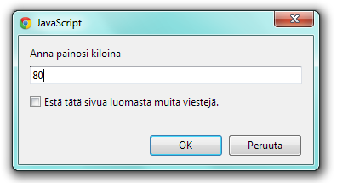
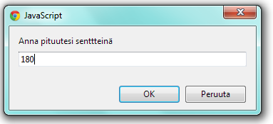
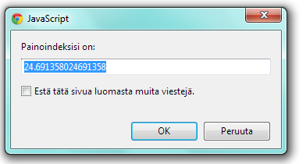
Syottölomakkeiksi tulee
Tuloslomakkeeksi tulee

Slide 35
Oma sivusto
Kurssisuoritukseen vaaditaan oma sivusto, jossa
Noin 10 näytöllistä (sivua), pääosin oma teksti
<style type=”text/css”> -tyylimäärittely
Kuvia, kuvatekstejä
Taulukkorakenteita (esim kuva+kuvateksti)
Linkkejä muualle (a href=http://...)
Linkki, tai linkkejä esim youtube-videoklippiin
Tee sivustolle oma alihakemisto, jossa html-sivu
tai html-sivut, kuvat.
Editorina joko BlueGriffon tai sitten Notepad

Slide 36
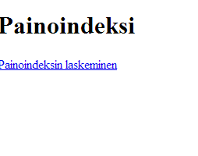
Ajettuna chromella sivu näyttää:
Klikataan linkkiä painoindeksi

